Slide 1

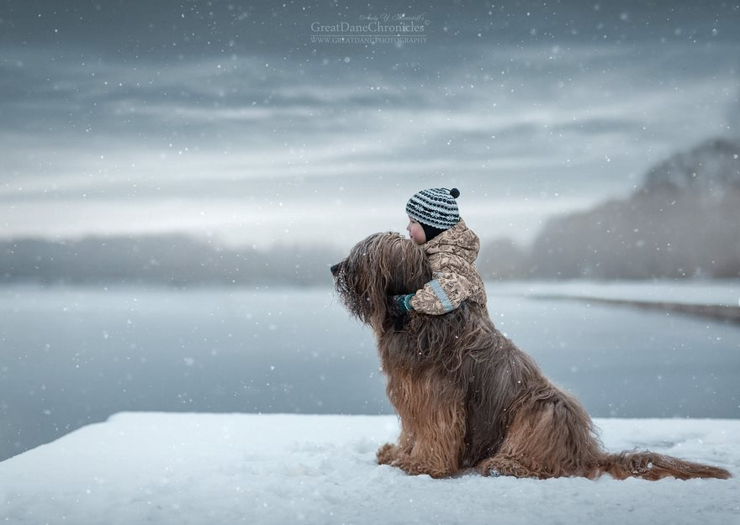




Andy
Seliverstoff

Slide 2
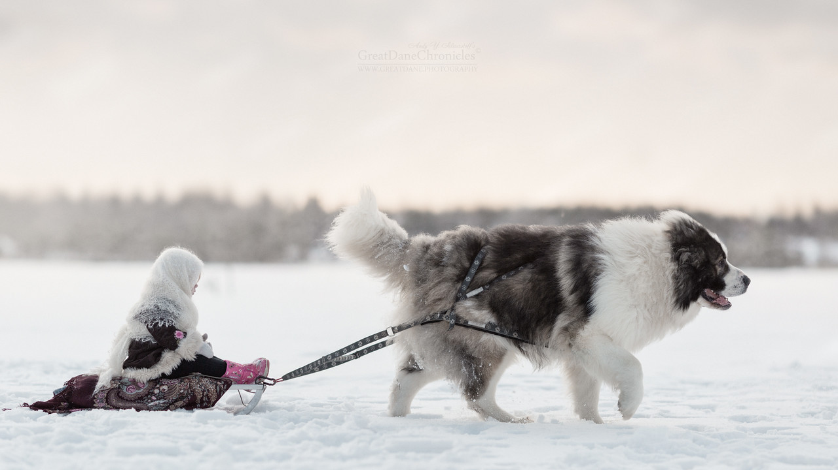


Slide 3
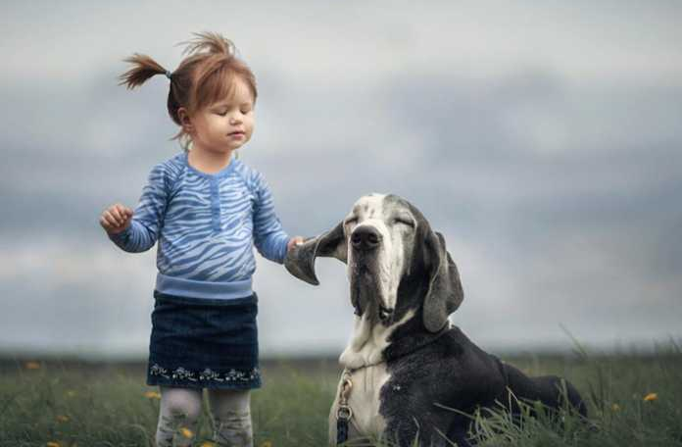
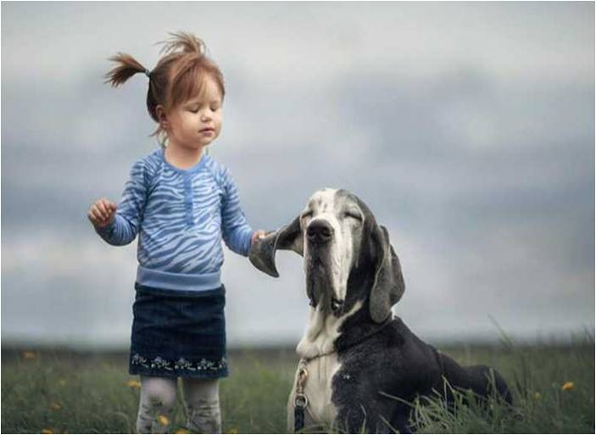

Slide 4
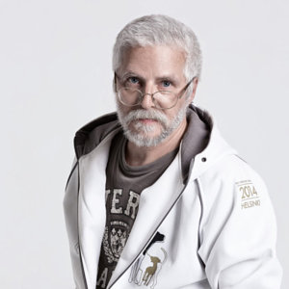
Estas fotos son geniales, pero la última es simplemente increíble. Piensa en cuántos intentos habría tenido que hacer, para hacerlo bien.

Slide 5
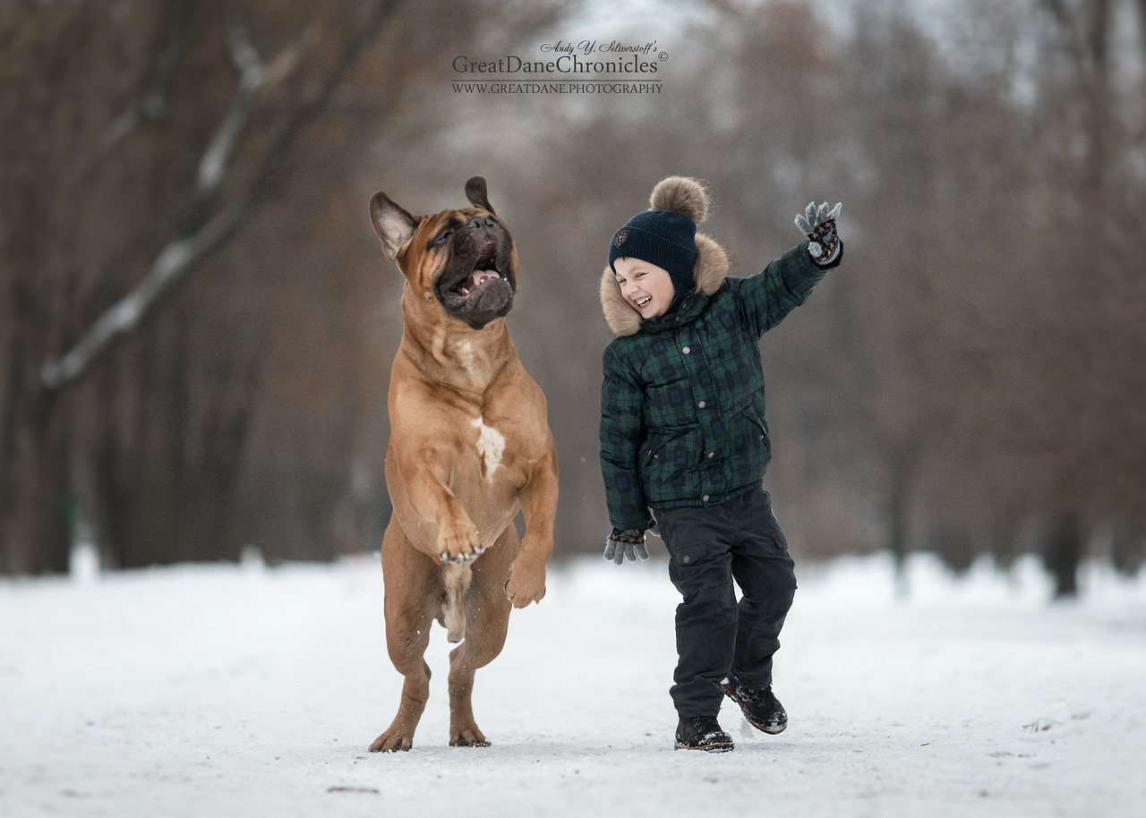

Slide 6
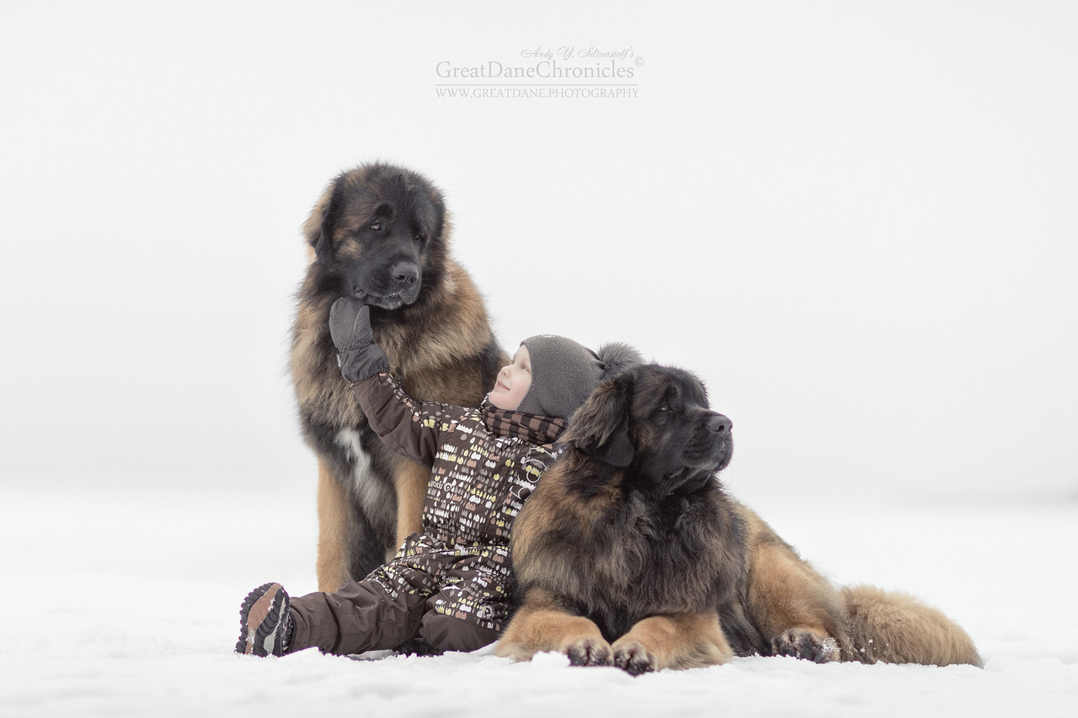

Slide 8
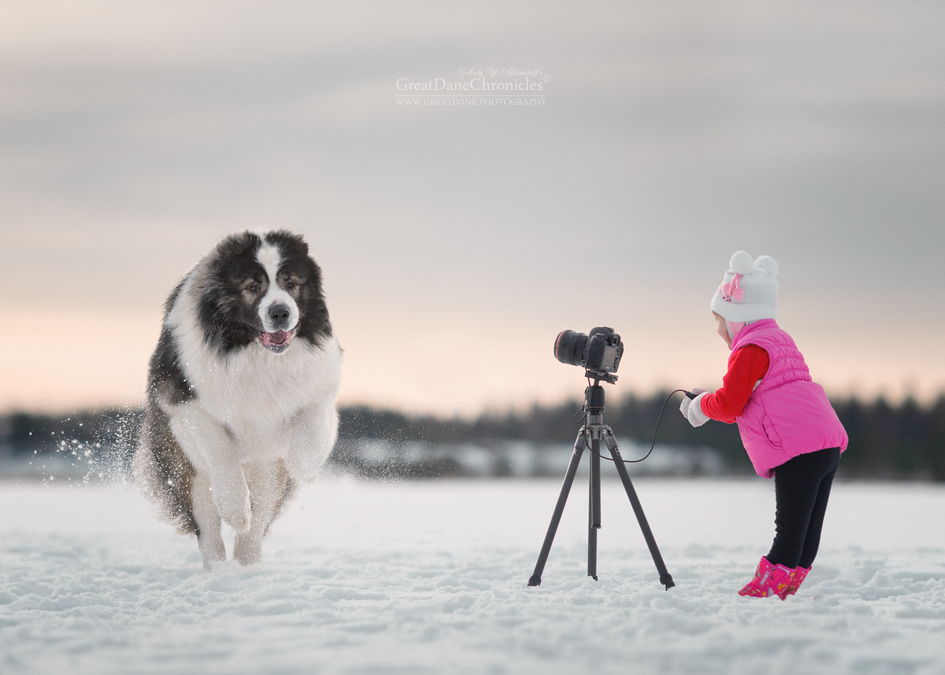

Slide 9
Los niños pequeños con sus perros grandes – Andy Seliverstoff
Rusia fotógrafo que vive en San Petersburgo Andy Seliverstoff pone de relieve todas las razas de perros, específicamente las carreras de perros grandes, como el gran danés, el pastor de brie, Terranova o el San Bernardo.
Sus fotografías también se han tomado de un libro que será lanzado en febrero 2017 y compilar todos estos adorables fotos perros y sus pequeños amos.
Cuadros llenos de ternura y una buena dosis de humor en esta serie titulado "Pequeños niños con sus perros grandes"

Slide 10
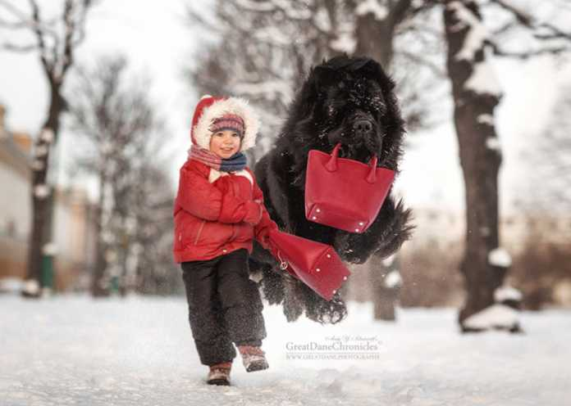

Slide 11
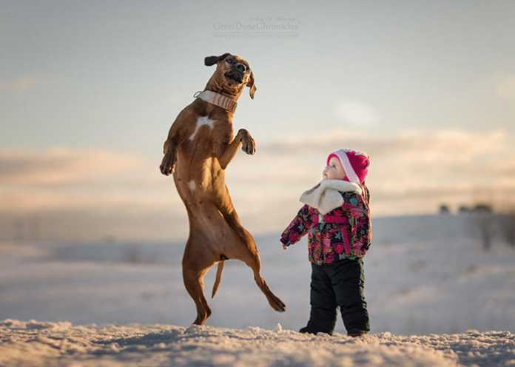

Slide 12
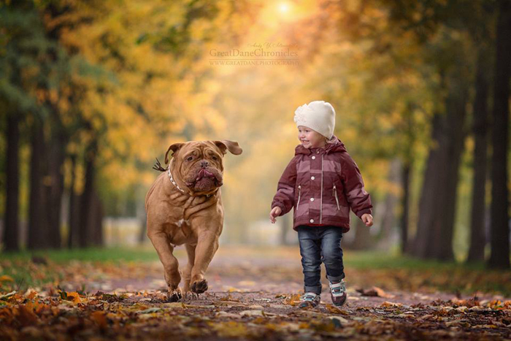

Slide 13
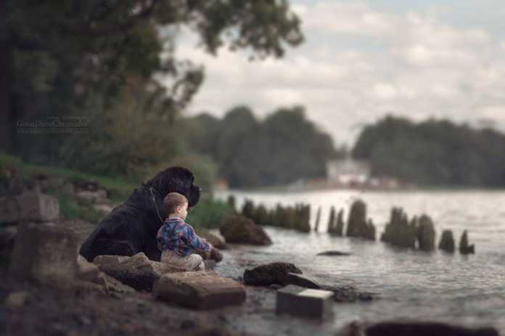

Slide 14
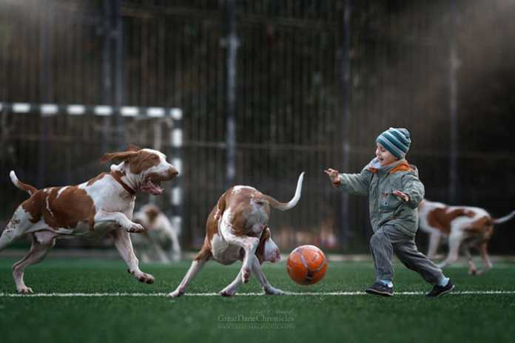

Slide 15
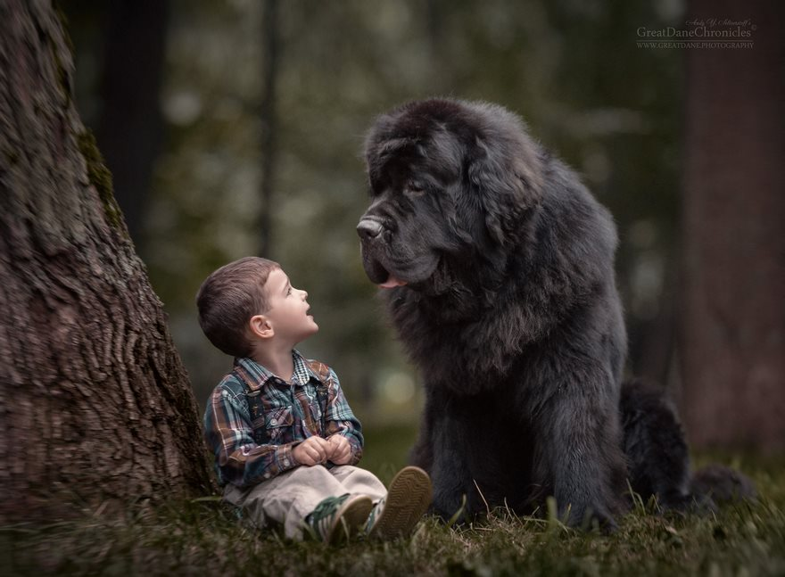

Slide 16
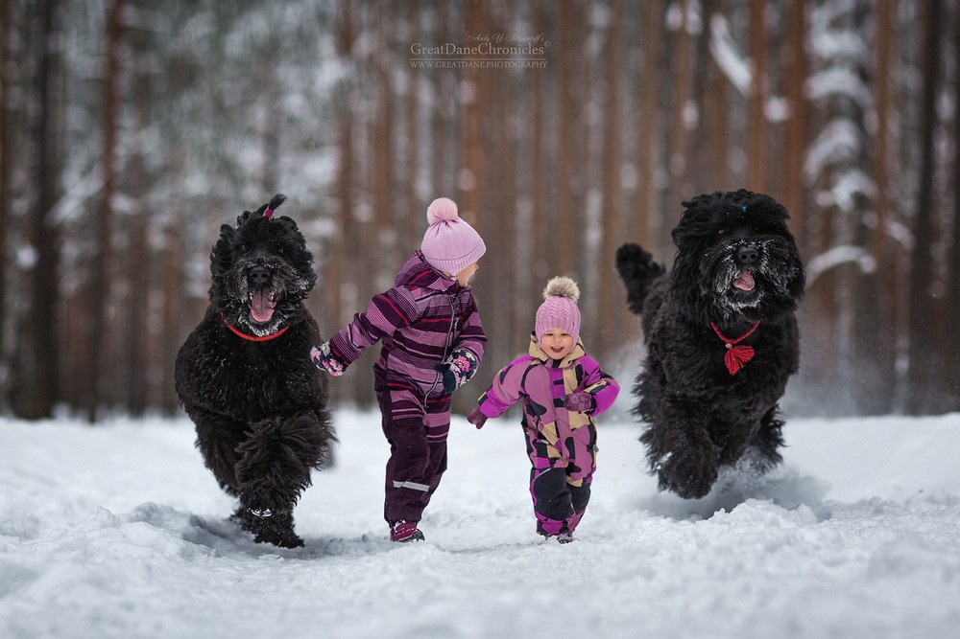

Slide 17
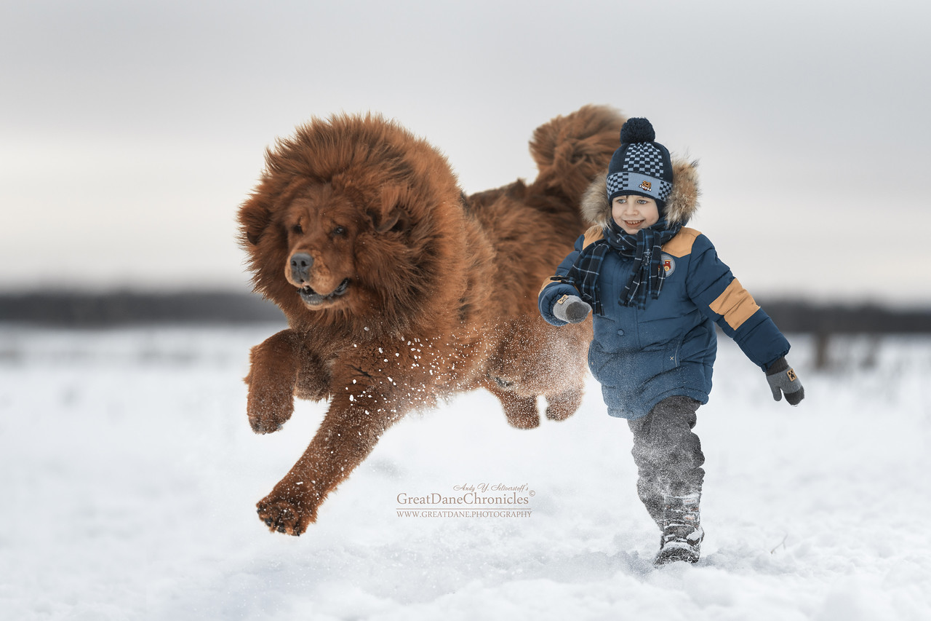

Slide 18
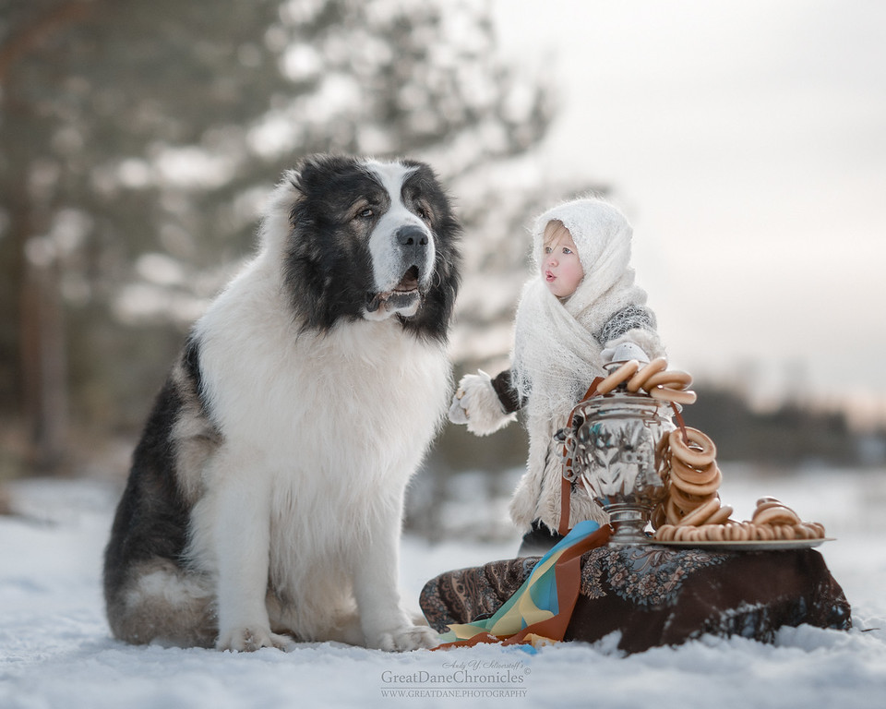

Slide 19
El fotógrafo Andy Seliverstoff, de 58 años, de San Petersburgo, Rusia, concibió y dio a luz a esta encantadora serie de imágenes que celebran el vínculo único entre los niños diminutos y sus perros de mascota amistosos.

Slide 20
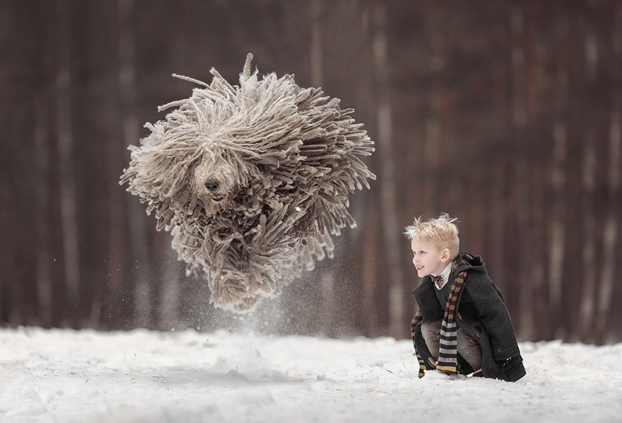

Slide 21
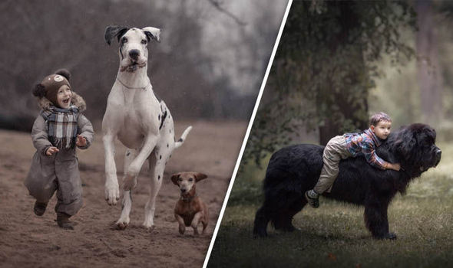

Slide 22
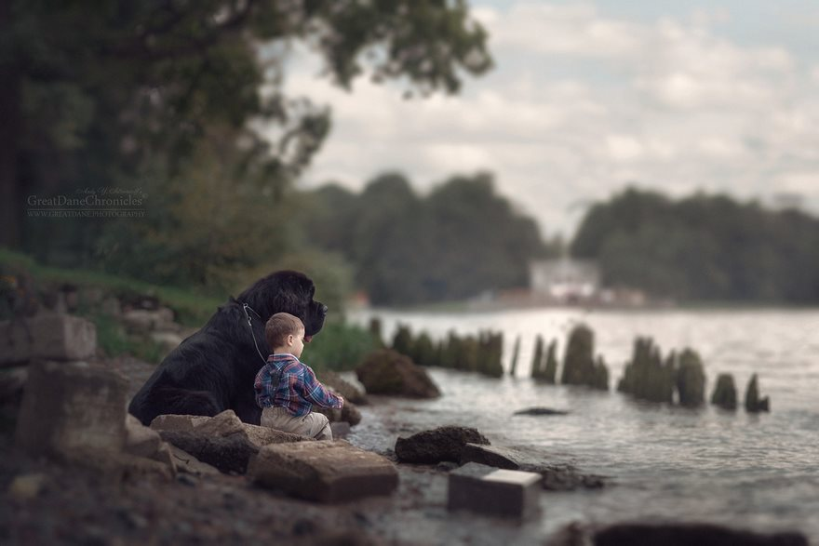

Slide 23
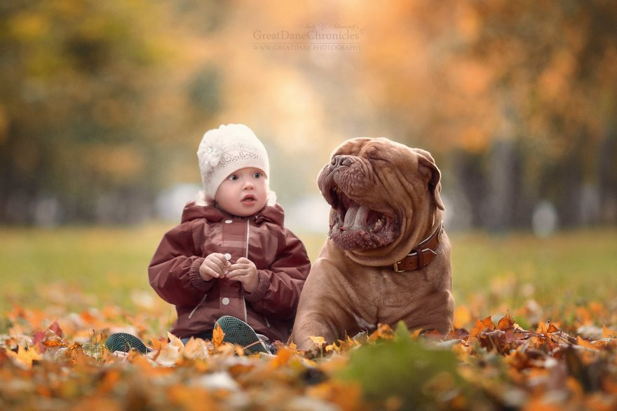

Slide 24
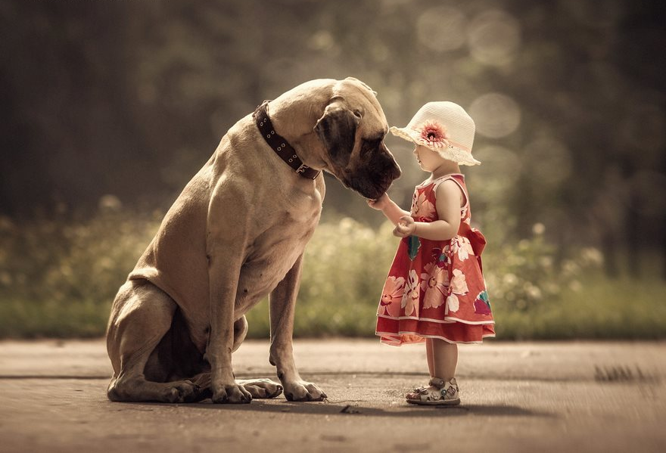

Slide 25
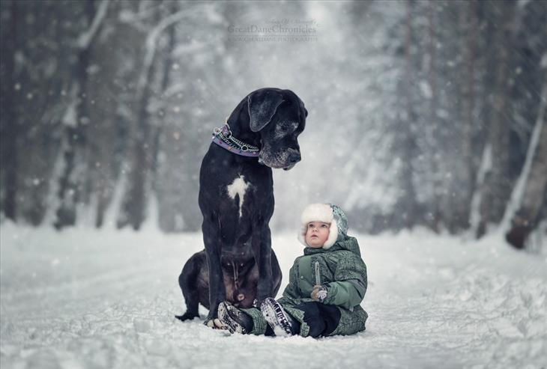

Slide 26
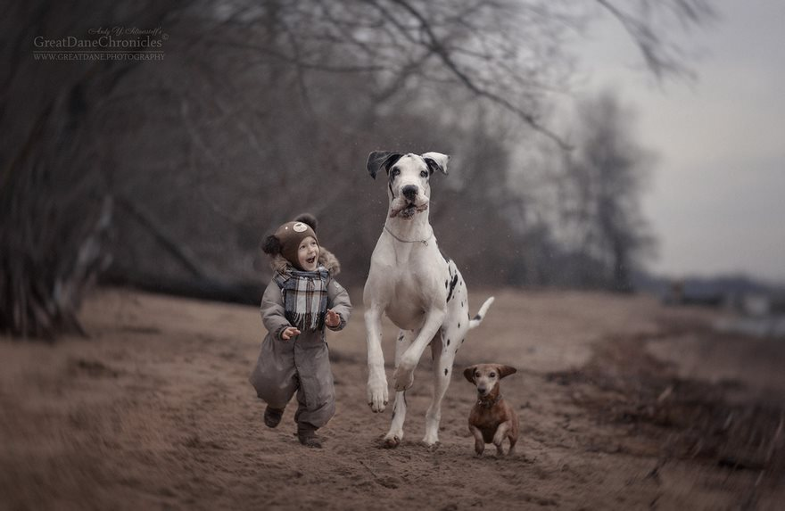

Slide 27
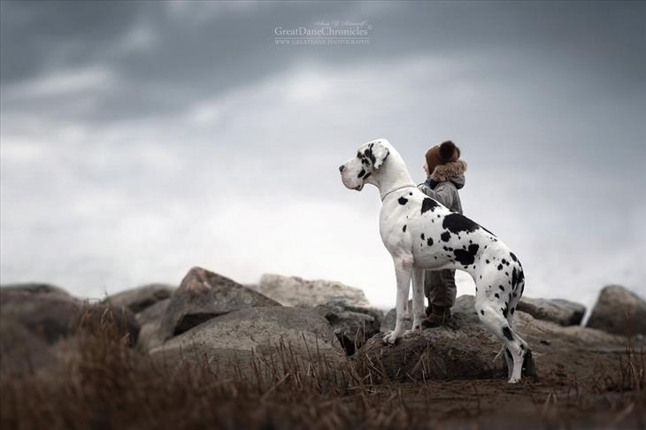

Slide 28
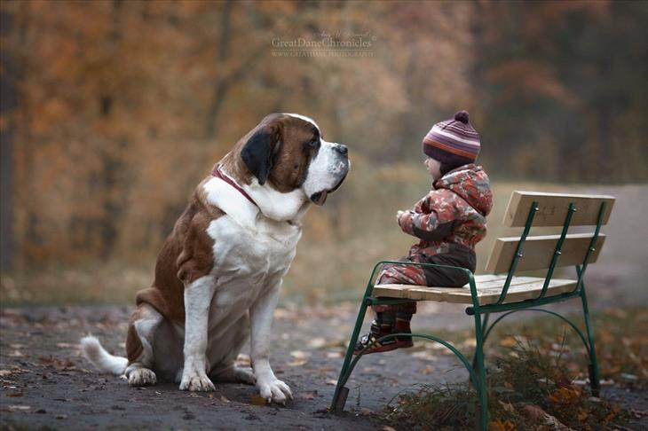

Slide 29
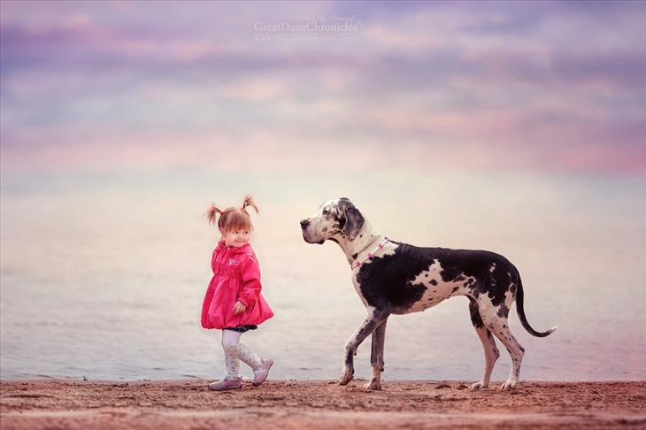
Durante cuatro meses tomó miles de fotos en San Petersburgo y luego compiló su propio libro de sus cien imágenes favoritas.

Slide 30
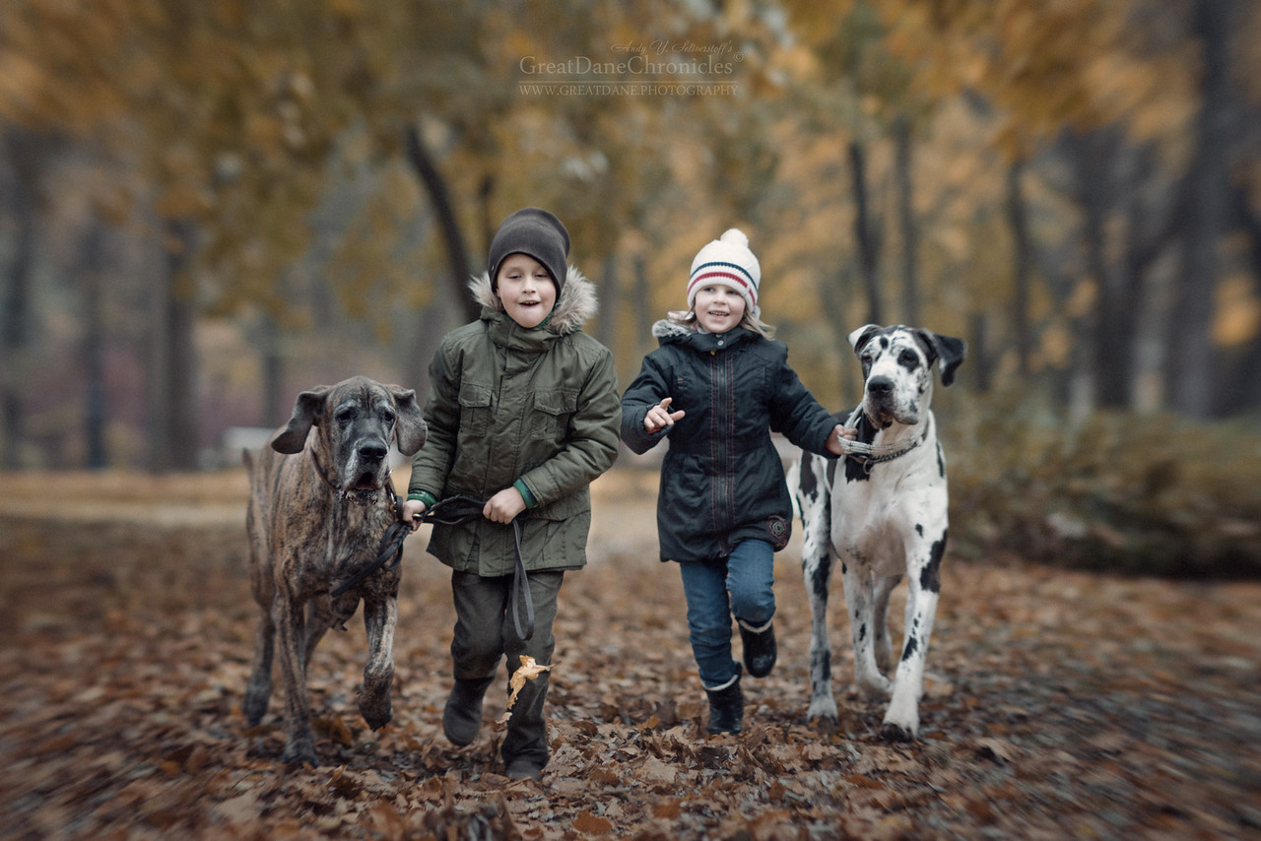

Slide 31
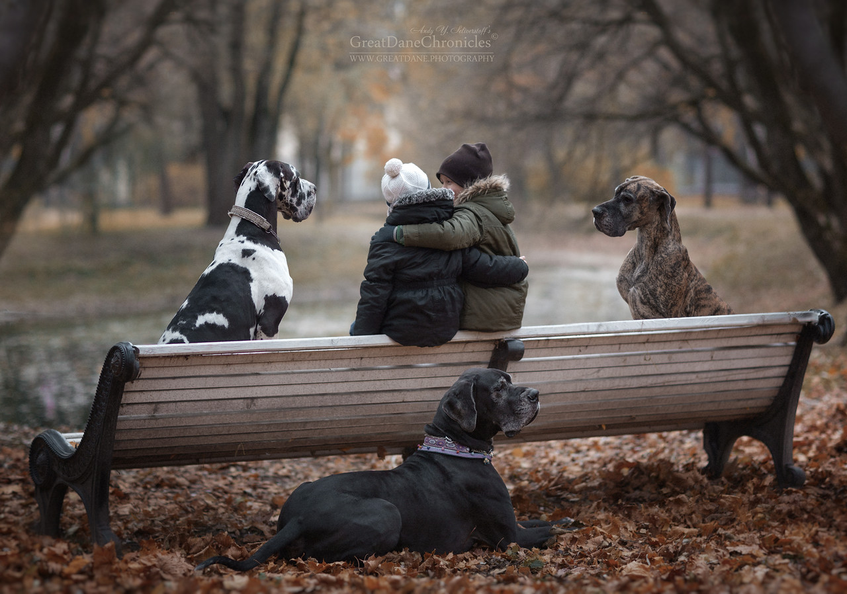

Slide 32
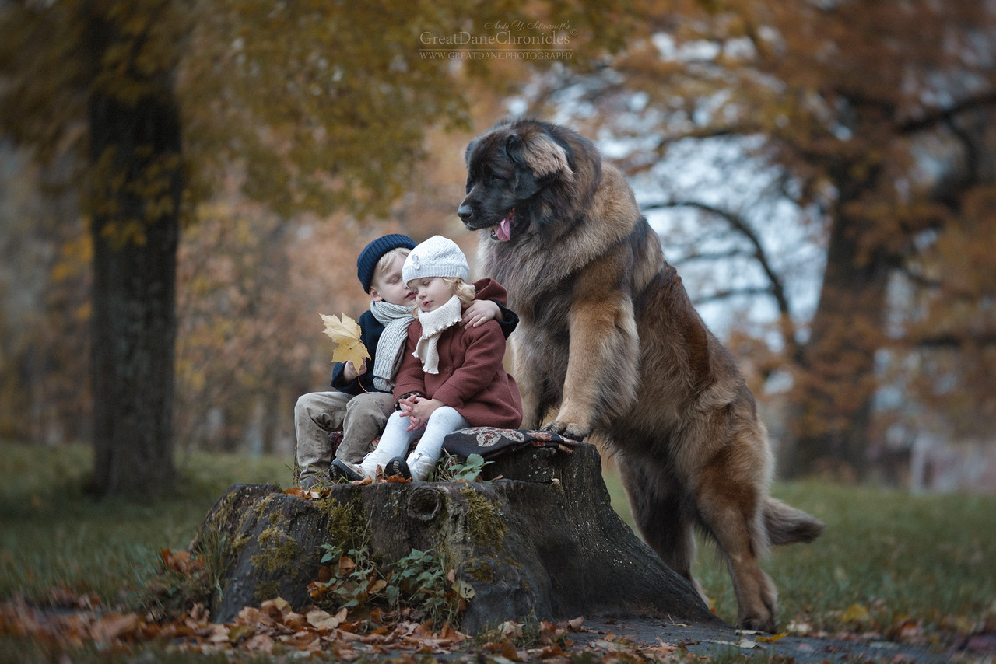

Slide 33
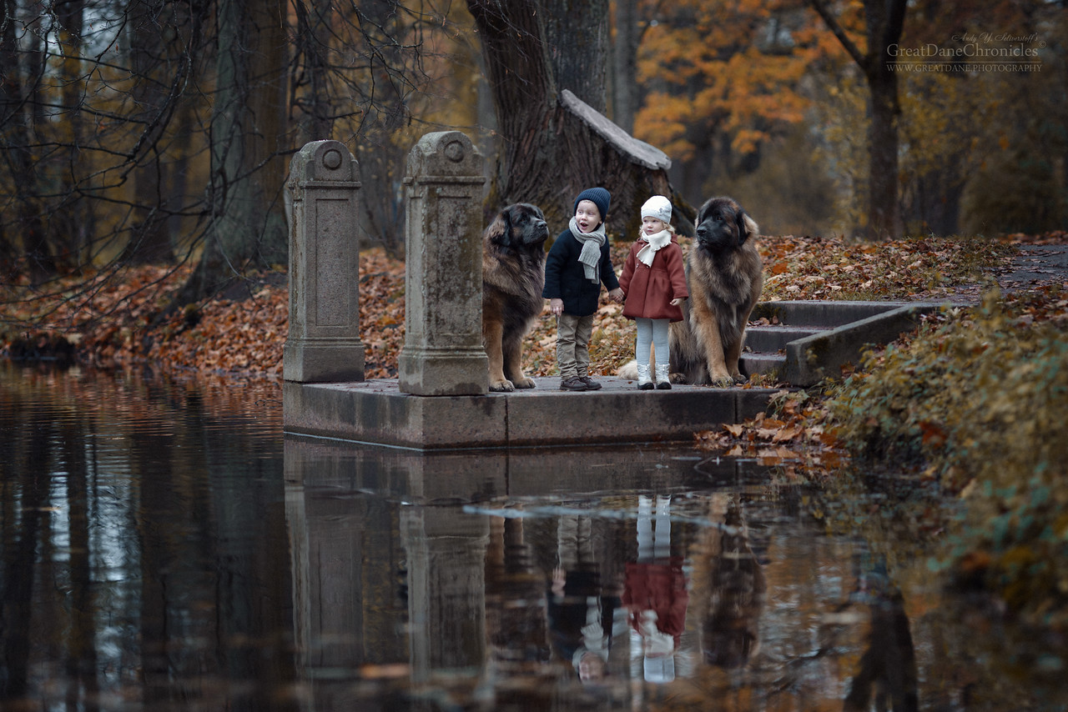

Slide 34
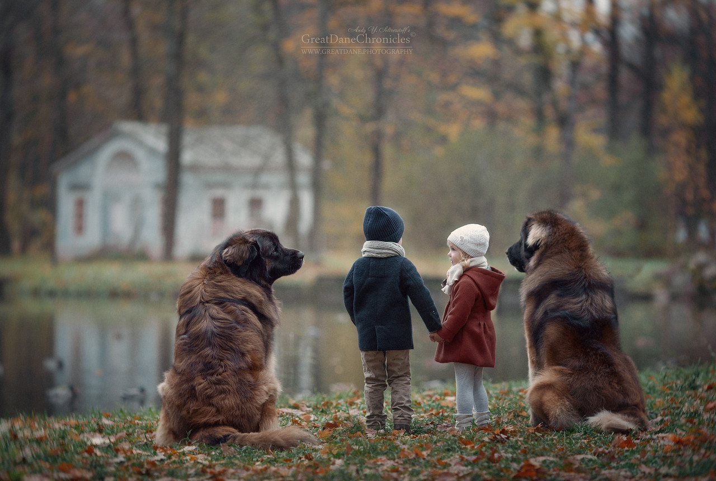

Slide 35
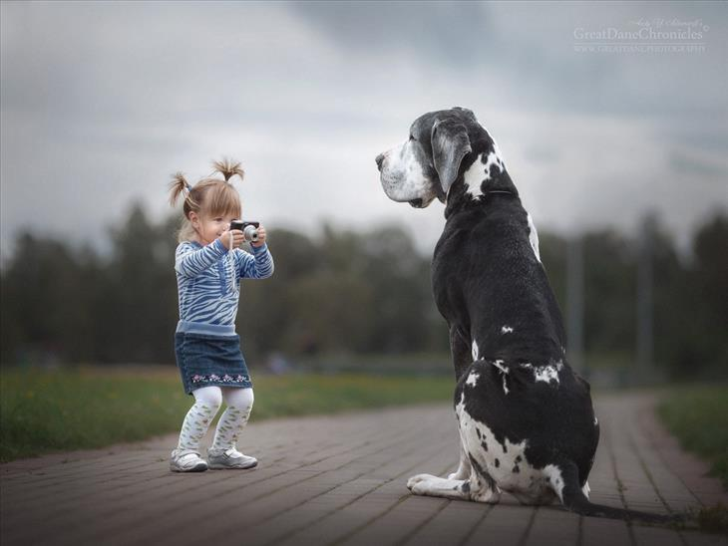

Slide 36
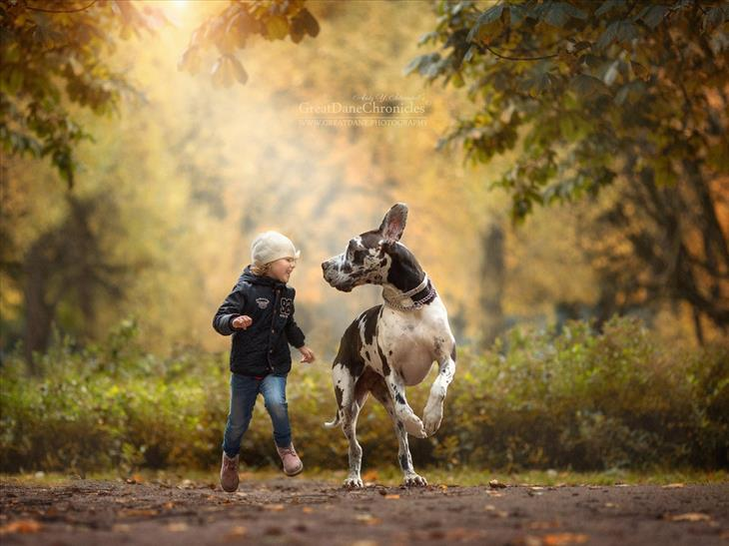

Slide 37
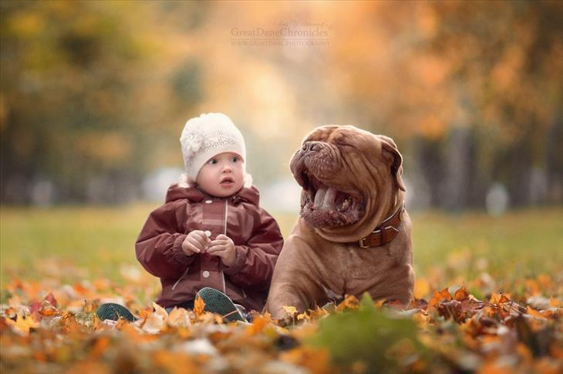

Slide 38
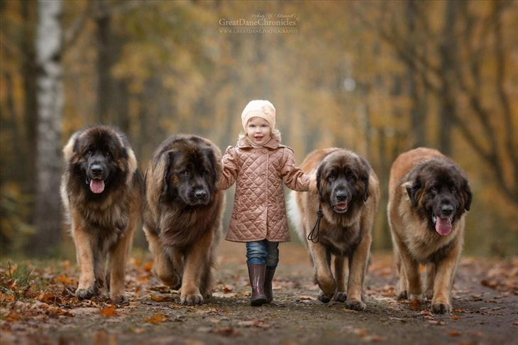

Slide 39
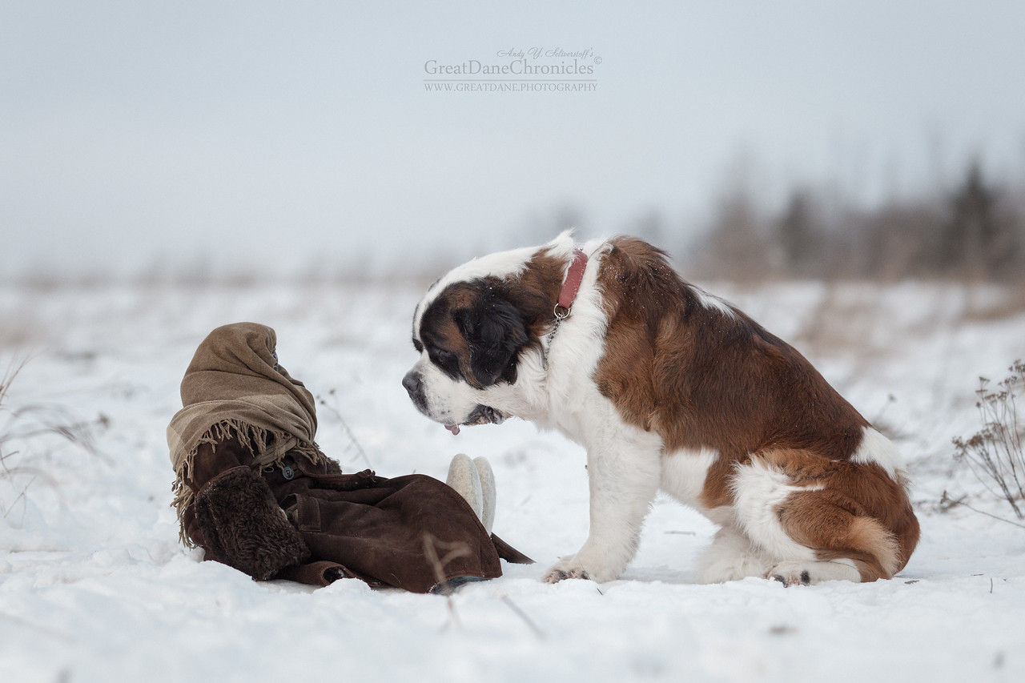
A pesar de que Andy había sido un fotógrafo durante muchos años, sólo comenzó a tomarlo en serio como una profesión muy recientemente.

Slide 40
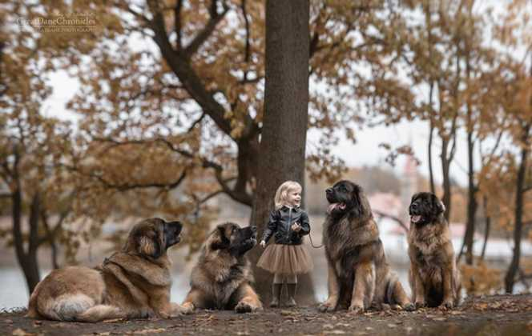

Slide 41
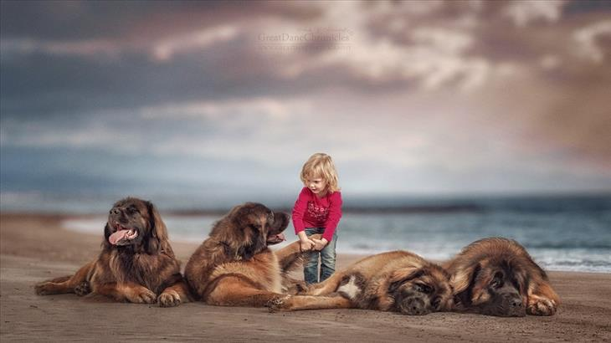

Slide 42
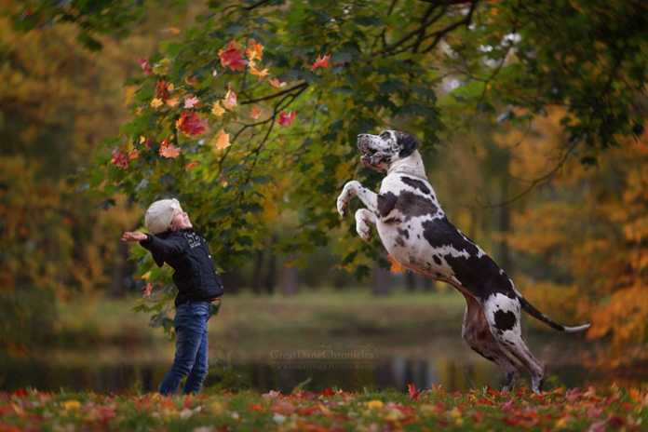

Slide 43
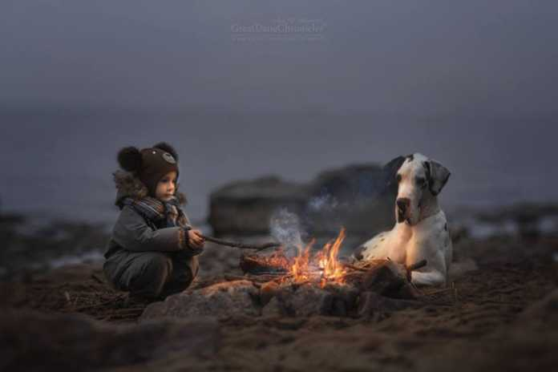

Slide 44
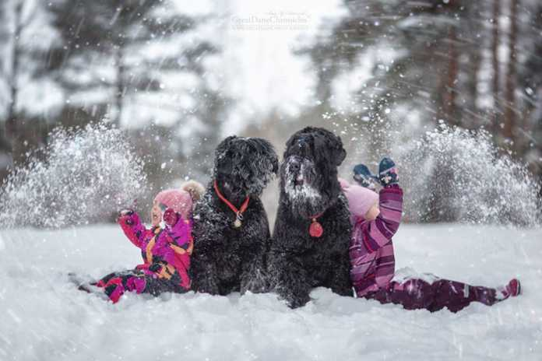

Slide 45
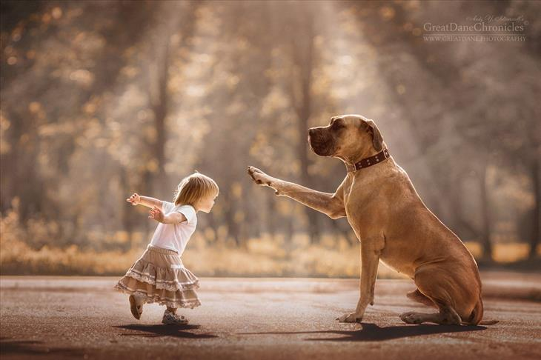

Slide 46
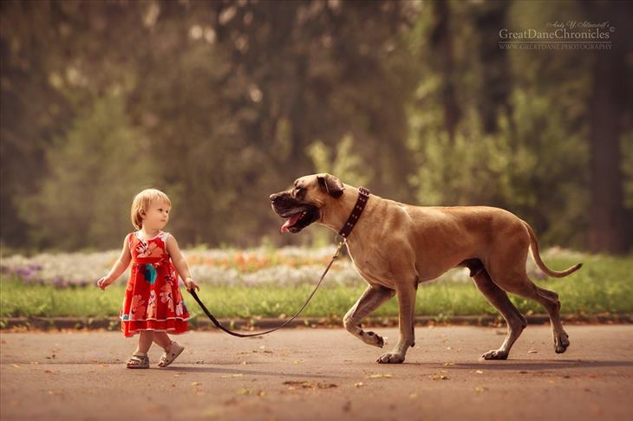

Slide 47


Slide 48
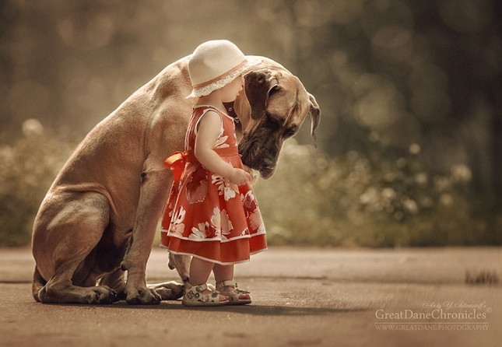

Slide 49
Siempre ha amado a los perros, especialmente a los grandes daneses, pero, en esta serie, también fotografió terrieres rusos negros, terrícolas y briads.

Slide 50
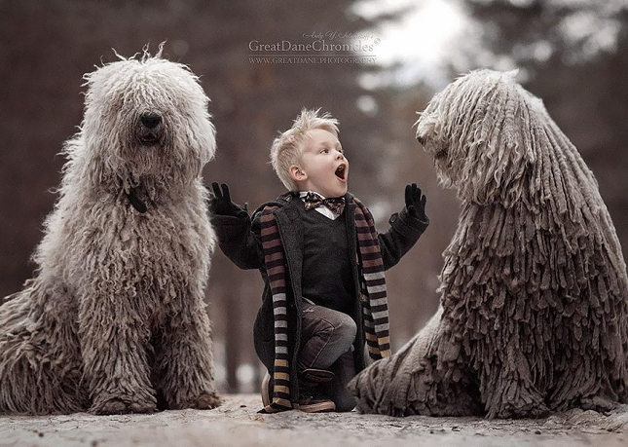

Slide 51
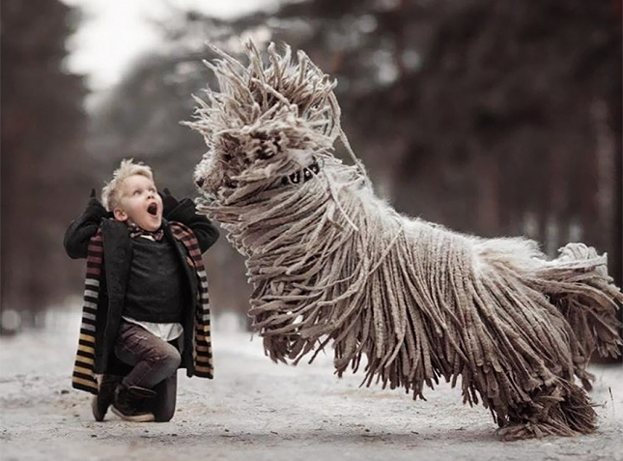

Slide 52
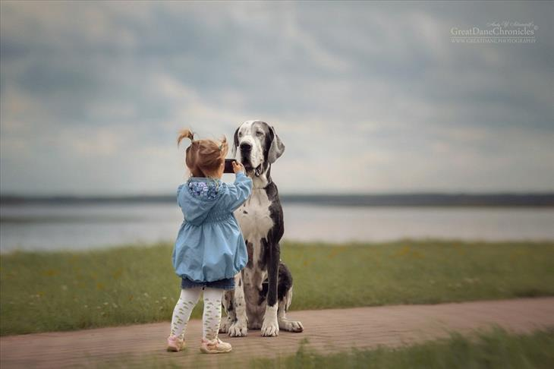

Slide 53
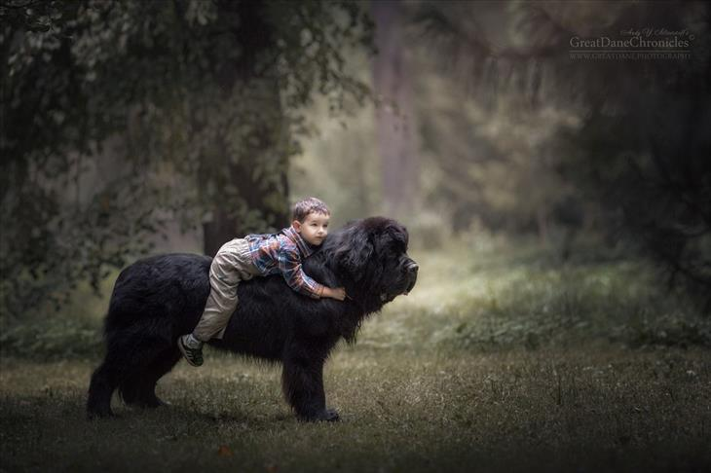

Slide 54
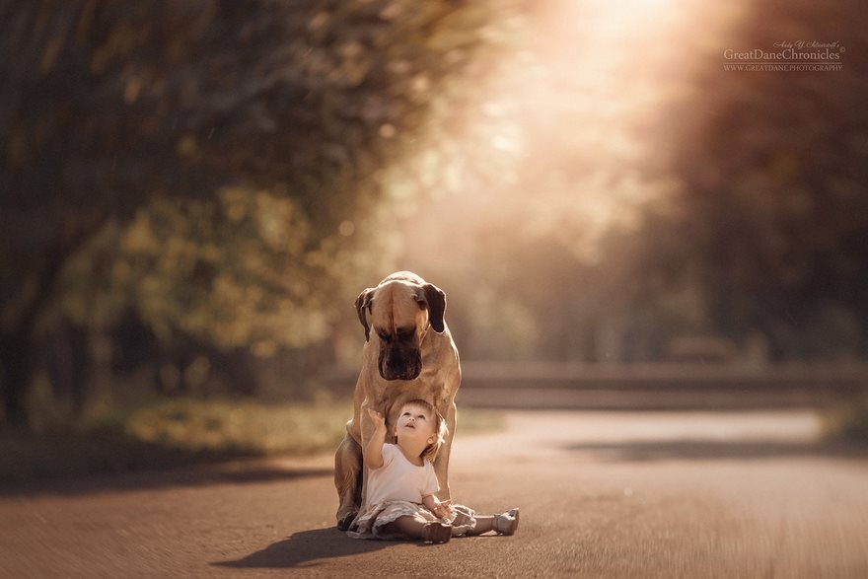

Slide 55


Slide 56

En su página web escribe: "Siempre tomo mucho tiempo con el perro que está delante de mi cámara para conocer la personalidad de mi modelo de perro lo mejor que puedo".

Slide 57


Slide 58


Slide 59


Slide 60


Slide 61


Slide 62


Slide 63


Slide 64

"... Los aspectos humanos que a menudo reconocemos en nuestros perros son, entre otras cosas, lo que nos hace sentir tan cerca de ellos. Y es este aspecto que trato de expresar en mi fotografía ".

Slide 65


Slide 66


Slide 67


Slide 68


Slide 69


Slide 70


Slide 71


Slide 72


Slide 73


Slide 74

Afirma que "la personalidad y el carácter son únicos para cada perro individual ..."

Slide 75


Slide 76


Slide 77


Slide 78


Slide 79


Slide 80


Slide 81

"... Los aspectos humanos que a menudo reconocemos en nuestros perros son, entre otras cosas, lo que nos hace sentir tan cerca de ellos. Y es este aspecto que trato de expresar en mi fotografía ".

Slide 82


Slide 83


Slide 84


Slide 85


Hoy es lunes, 13 de marzo de 2017
Ahora mismo son las 11:03 horas.
UN FUERTE
ABRAZO,
QUE TENGAS
UN BUEN DIA

Slide 86







¿Te ha gustado?
Puedes ver más entrando
Aquí
Además puedes recibir powerpoints en tu correo electrónico suscribiéndote aquí:

